Slide 1
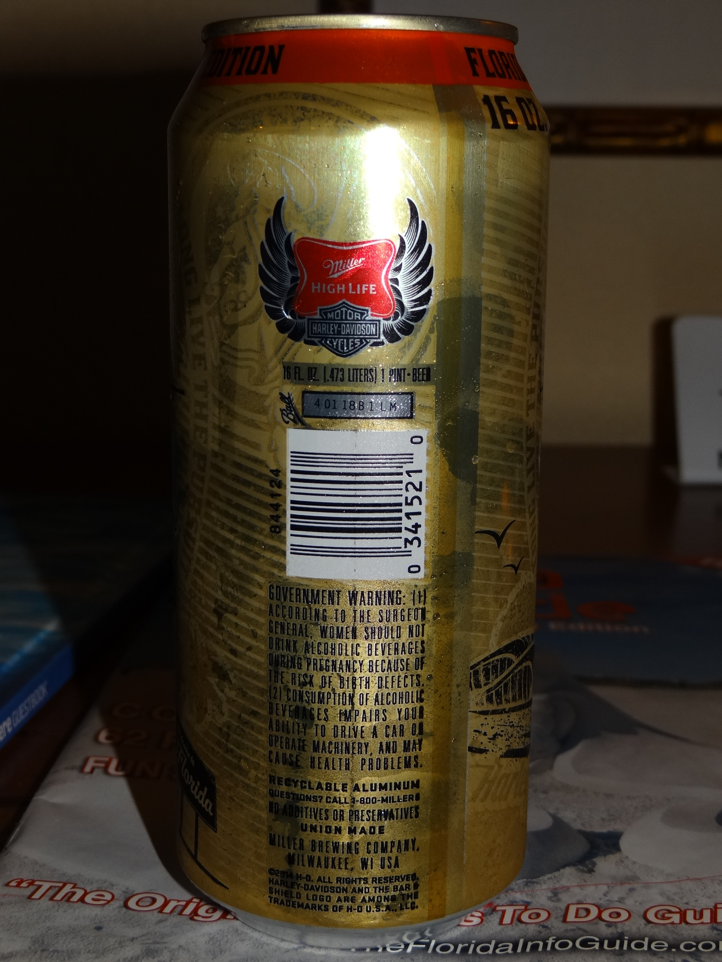
Notes:
Biere HD 2

